Slide 1
Báo cáo tuần
Phát hiện mã độc JavaScript bằng phương pháp học máy
SV: Trần Đức Sơn
MSSV: 20163571

Slide 2
Nội dung chính
Sửa công cụ EmuljS có tác dụng trích xuất dữ liệu input là mã nguồn JS ra thành file ngôn ngữ làm đầu vào cho mô hình CNN
Huấn luyện thử mô hình CNN

Slide 3
Các tool xử lý dữ liệu
VirusTotal Scanner: Dùng để quét tập mẫu để phân loại là virus hay là không dựa vào tổng hợp tất cả kết quả quét của các Engine trên VirusTotal
CheckLogVirusTotalSample.py: kiểm tra log trả về từ tool VirusTotal Scanner để xem mẫu vừa quét có phải là virus hay không
CheckDuplicateMD5In2Folder.py và CheckDuplicateMD5InFolder: kiểm tra MD5 của tập mẫu và loại bỏ những mẫu có MD5 trùng nhau
Text Extraction: 2 Công cụ HeuristicFS và EmulJS:
EmulJS xuất ra một file DLL. Chức năng chinh của nó là chạy từng câu lệnh một trong file JavaScript đầu vào và trả ra kết quả là file JavaScript được chuẩn hóa dạng text
HeuristicFS: gọi đến DLL trên để quét tập mẫu

Slide 4
Tập luật chuẩn hóa trên EmulJS
Tập luật chi tiết xem tại file Docx đinh kèm
Các từ khoa thì được giữ nguyên và lưu ra file
Các dấu ngoặc được giữ nguyên
Các toan tử được giữ nguyên, các dấu điều kiện, các từ đặc biệt như this, self, length
Các giá trị đặc biệt true,false, null, undefined, regex
Tên hàm và tên biến sẽ được chuẩn hóa, các tham số đinh kèm cũng vậy
Tên các Object có sẵn được giữ nguyên, các object chưa được lưu cũng vậy
Các dấu chấm phẩy ngăn cách giữa các câu lệnh trong JavaScript hiện tại đang được bỏ đi để làm ngắn đi các từ. Đang cân nhắc để thêm vào tranh mất mát thông tin

Slide 5
Chuẩn bị dữ liệu
Cho quét 20000 mẫu sạch crawl từ internet, sau đó cho chạy tool VirusTotal Scanner để check virus, gọi tool đọc log trả về từ virus total. Cho chạy qua tool HeuFS để trích xuất dữ liệu. Cuối cùng là check trùng MD5 bằng tool. Kết quả thu được 4000 mẫu sạch có MD5 khác nhau
Với 10000 mẫu virus lấy trên Virus total, cho trích xuất dữ liệu bằng HeuFS, sau đó check trùng MD5 thu được 2725 mẫu
Nguyên nhân số lượng mẫu giảm là do các mẫu có code JavaScript gần giống nhau, chỉ khác nhau giá trị string hoặc int, thường là các trang bán hàng, trang quảng cáo sản phẩm,… vì thế mã nguồn tương đối giống nhau, sau khi chuẩn hóa, các chuỗi và số sẽ được chuẩn hóa thanh int và “string” nên dẫn đến bị trùng nhiều.

Slide 6
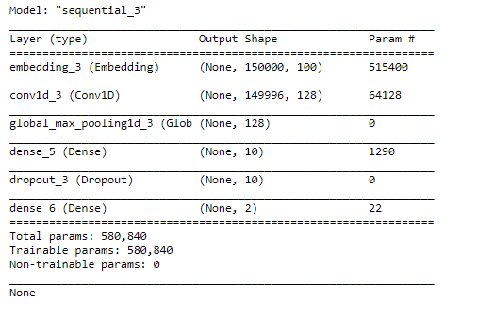
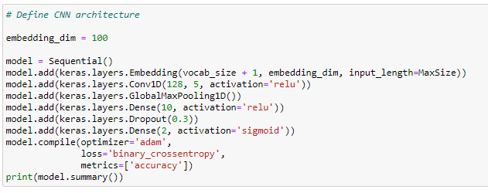
Triển khai mô hình
Cấu trúc mạng CNN xử lý text
Số chiều input đầu vào: 5153
Số chiều input đầu ra: 100
Độ dài mỗi input: 50000 – lấy 50000 ký tự trong tập mẫu input chuẩn

Slide 7
Đánh giá độ chính xác
tổng số mẫu train: 5222 trong đó có 2500 mẫu sạch và 2722 mẫu virus
kết quả train mô hình cnn với 15 epoc
accuracy 98,4%, loss 4,42%
validate 97,71%, loss 14,41%
tập test1: 1531 mẫu sạch: mô hình nhận diện được 1371 mẫu sạch: 89,54%
tập test2: 2122 mẫu virus: mô hình nhận diện được 1994 mẫu virus: 93.96%

Slide 8
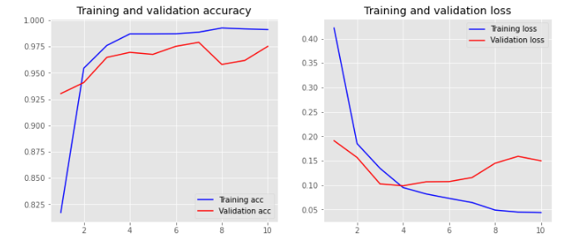
Mô hình hóa đồ thị quá trinh huấn luyện

Slide 9
Tuần sau
Tìm hiểu cải tiến mô hình CNN đã xây dựng đồng thời cho học thêm một số mẫu JavaScript khác

